Slide 1
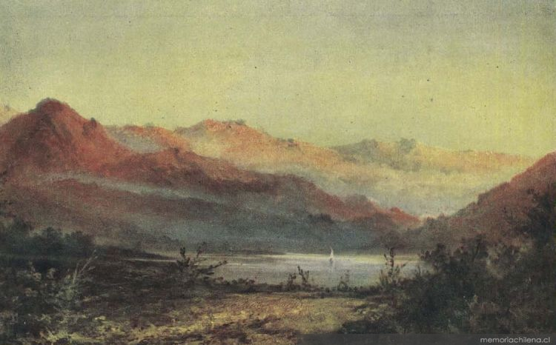
HISTORIA DE LAS IDEOLOGÍAS EN CHILE
Prof. Antonia Fonck L.

Slide 2
CAUSAS DE LA INDEPENDENCIA
Económicas: malestar criollo ante monopolio y tributos.
Políticas: exclusión de los criollos de cargos.
Ideológicas: influencia de la Ilustración y conciencia americana.
François-Xavier Guerra, el gesto de 1810 puede entenderse como un acto ideológico en que el poder deja de emanar de Dios y comienza a fundarse en la soberanía del pueblo (Modernidad e independencias, 1992).
La guerra de independencia fue también fue una “crisis revolucionaria”: el funcionamiento tradicional del poder colonial se desploma y emergen actores nuevos especialmente militares criollos que reclaman un rol central.

Slide 3
ETAPAS DEL PROCESO INDEPENDENTISTA
Patria Vieja (1810–1814): Carrera, Constitución de 1812, derrota en Rancagua.
Reconquista (1814–1817): persecución y radicalización.
Patria Nueva (1817–1823): O’Higgins, centralización, abdicación.

Slide 4
Hitos independencia de Chile
Fecha | Hito | Detalles
18 septiembre 1810 | Formación de la Primera Junta Nacional de Gobierno de Chile | Inicia el proceso independentista, aunque inicialmente jura lealtad al monarca español.
1812 | Reglamento Constitucional Provisorio de 1812 | Primer intento de institucionalizar el gobierno patrio en Chile.
1814-1817 | Periodo de la Reconquista | Restablecimiento del dominio español y represión de los patriotas.
12 febrero 1817 | Batalla de Chacabuco | Victoria patriota clave para la independencia.
12 febrero 1818 | Acta de Independencia de Chile | Declaración formal de independencia del territorio chileno.
5 abril 1818 | Batalla de Maipú | Victoria final que asegura la independencia.
1828 | Constitución de Chile de 1828 | Intento liberal de organizar el Estado tras la independencia.
1833 | Constitución de Chile de 1833 | Carta fundamental que consagra el nuevo orden político tras los ensayos previos.

Slide 5
Personajes clave
José Miguel Carrera (1775-1821): Líder patriota temprano, de la etapa de la Patria Vieja.
Bernardo O’Higgins (1778-1842): Director Supremo en el periodo de la Patria Nueva y figura central del proceso independentista.
Manuel Rodríguez Erdoíza (1785-1818): Abogado, guerrillero y patriota, un símbolo de resistencia durante la Reconquista.
José de San Martín (1778-1850): Libertador rioplatense que colaboró decisivamente con Chile en su independencia.
Diego Portales (1793-1837): Aunque más activo después de la independencia, es clave para entender el régimen que se impone tras ella.

Slide 6
Abdica Bernardo O’Higgins
O’Higgins asumió como Director Supremo en 1817 con poderes autoritarios propios de un escenario militarizado.
Tras la victoria de Maipú (1818) y O’Higgins no devolvió el poder al Congreso ni estableció una institucionalidad republicana estable.
Mantuvo un régimen centralizado y personalista, con poca consulta política.
La guerra había dejado a Chile arruinado: sin comercio exterior, con deudas y tributos extraordinarios.
O’Higgins impuso contribuciones forzosas a comerciantes y hacendados, afectando directamente a la aristocracia criolla. Además, abolió privilegios eclesiásticos (por ejemplo, la jurisdicción eclesiástica en algunos casos civiles), lo que enfrentó al gobierno con la Iglesia.
Intentó modernizar la educación y el ejército, pero esas reformas requerían recursos que el país no tenía.

Slide 7
Abdica Bernardo O’Higgins
Los liberales (los llamados pipiolos) exigían una república de libertades, prensa libre, y fin del centralismo.
Resultado: su gobierno quedó atrapado entre dos fuerzas contrarias:
Los liberales, que lo acusaban de dictador. Los conservadores, que lo consideraban un peligroso reformista anticlerical.
En 1822, O’Higgins impone una nueva Constitución que reforzaba su poder y permitía la reelección.
Las provincias, especialmente Concepción, se rebelan. El general Ramón Freire, antiguo subordinado y figura carismática en el sur, encabeza el movimiento opositor.
La presión de las tropas de Freire sobre Santiago fuerza la abdicación de O’Higgins el 28 de enero de 1823.
O’Higgins se exilia en Perú y muere en Lima en 1842.
Su caída abre la etapa de los ensayos constitucionales, donde distintos sectores intentan llenar el vacío institucional.

Slide 8
ENSAYOS CONSTITUCIONALES (1823–1830)
Tras la abdicación de O’Higgins en 1823, Chile vivía una crisis política profunda: Desgaste del poder militar, que había organizado la independencia.
Descontento popular y aristocrático por las contribuciones forzosas, el autoritarismo y la centralización.
Ausencia de instituciones estables.
Periodo de inestabilidad política.
Constitución liberal de 1828: soberanía popular, equilibrio de poderes.
'Años de anarquía' según conservadores → laboratorio liberal.

Slide 9
Constitución 1823 de Juan Egaña
Inspirado en el moralismo cívico de Rousseau y el catolicismo ilustrado).
Moldear la virtud del ciudadano antes que garantizar su libertad política.
- República centralista con un “Director Supremo” de amplias atribuciones.
- Fuerte intervención del Estado en la moral pública: prohibiciones, control de costumbres, vigilancia cívica.
- El ciudadano debía comportarse de manera virtuosa para conservar sus derechos.

Slide 10
Constitución de 1826: los “Leyes Federales” de José Miguel Infante
Inspiración en modelo estadounidense y reacción contra el centralismo santiaguino.
Propuesta: convertir a Chile en una federación de ocho provincias autónomas, con sus propias asambleas.
Problemas:
Chile carecía de tradición federal ni de estructuras locales sólidas.
Las provincias carecían de recursos y se generó confusión administrativa.
En un país recién salido de la guerra, la autonomía regional se percibió como amenaza de disolución nacional.
En este marco experimental, el Congreso elige a Manuel Blanco Encalada como primer Presidente de la República de Chile.
1826–1827. El federalismo colapsó rápidamente.

Slide 11
Constitución de 1828
José Joaquín de Mora (redactor principal) y Melchor de Santiago Concha (jurista chileno).
Inspiración: liberalismo, republicanismo ilustrado y el constitucionalismo norteamericano.
Principios fundamentales:
Soberanía popular y división de poderes. Bicameralismo: Senado y Cámara de Diputados. Libertad de imprenta, conciencia y asociación. Elección directa del presidente y del Congreso.
Eliminación de requisitos censitarios altos: ampliación del sufragio (para hombres libres con cierta renta).
Primera constitución realmente liberal y republicana de Chile. Elección de Francisco Antonio Pinto
Problemas:
Nació en un contexto de polarización: los conservadores (pelucones) la vieron como amenaza.
Los liberales (pipiolos) no lograron mantener el control político.
En 1829 estalla la guerra civil entre liberales y conservadores → derrota liberal en Lircay (1830).

